Slide 1
ЭТО СОЦИАЛЬНАЯ ИСТОРИЯ «ДЕНЬ ГОРОДА» Парк Маяковского

Slide 2
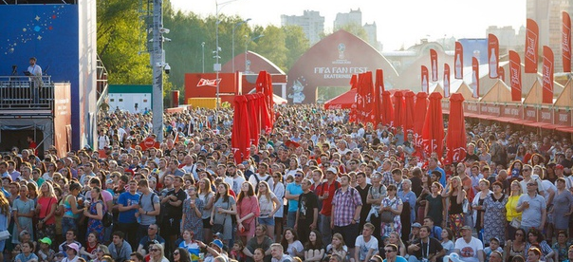
Сегодня я пойду на День города.

Slide 3
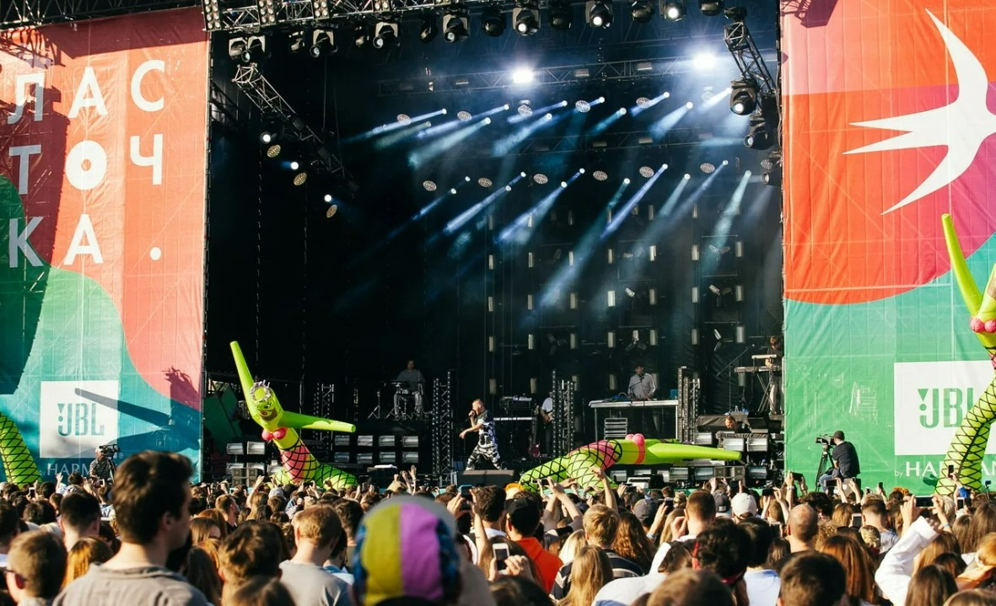
Это праздник, на котором будут проходить концерты.

Slide 4
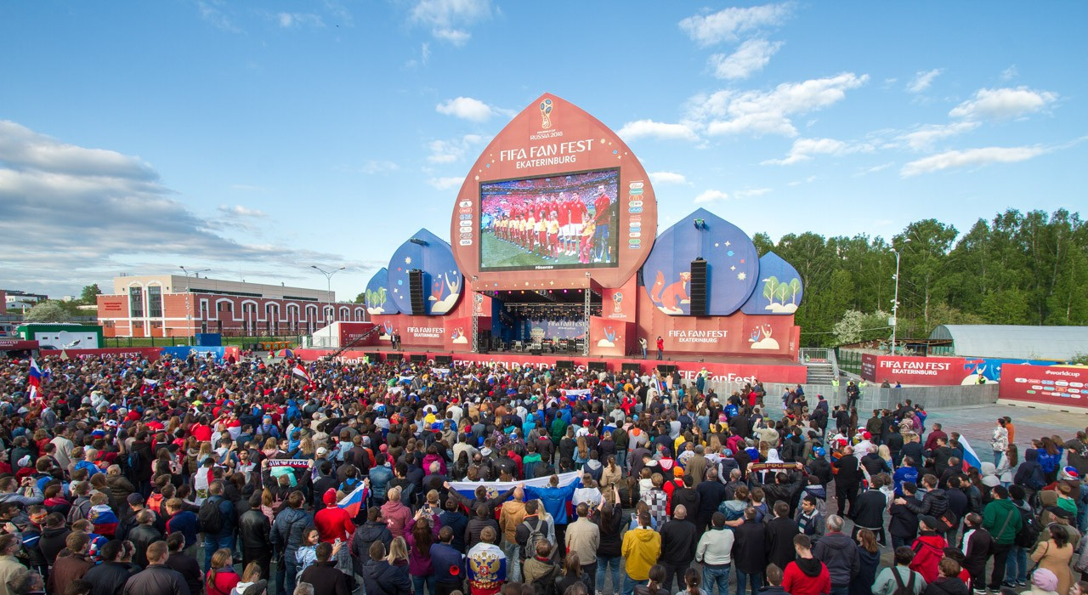
Праздник будет проходить на улице - под открытым небом. Это будет выглядеть так:
На праздниках бывает очень громко и много людей.
Я в безопасности. Со мной всё будет хорошо.
Я сообщу родителям или друзьям, если захочу уйти.

Slide 5
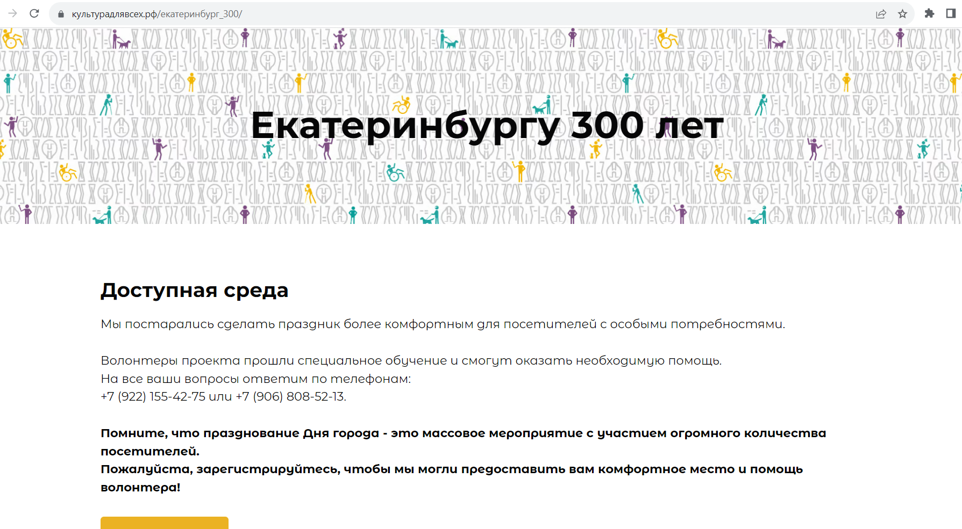
Я заранее изучу программу на сайте культурадлявсех.рф/екатеринбург_300/, выберу мероприятия, на которые пойду.

Slide 6
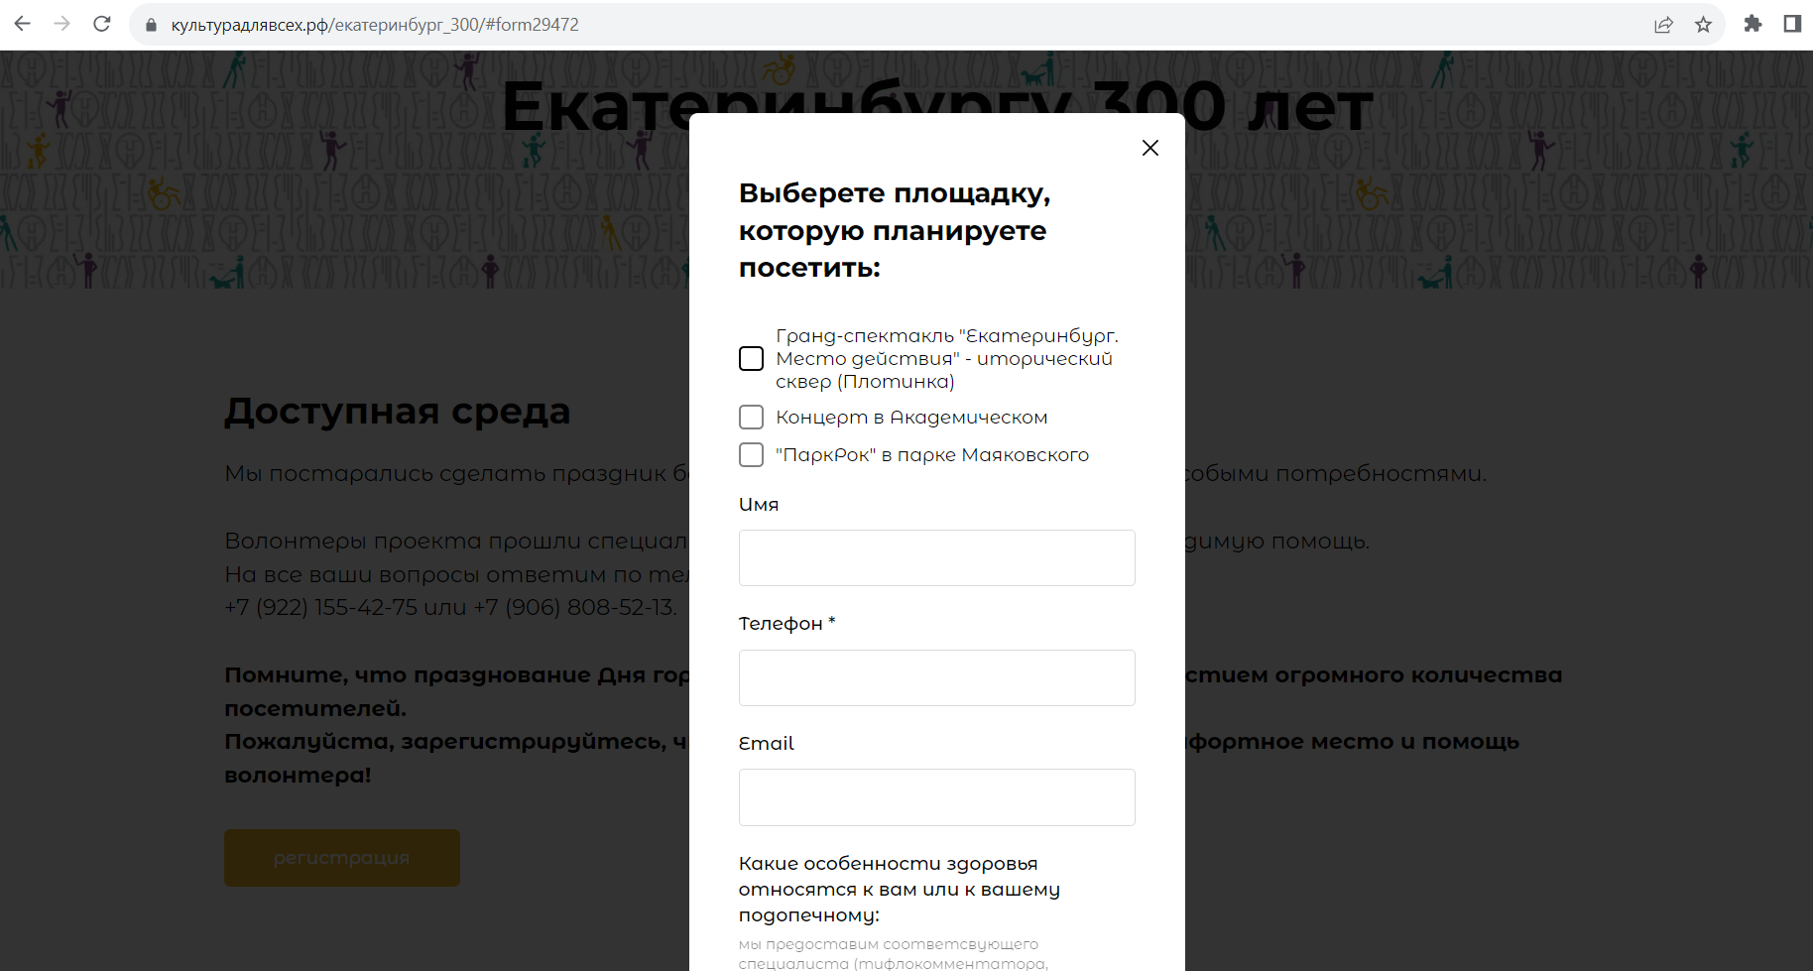
И зарегистрируюсь, перейдя по ссылке https://xn--80aeffvgc1bnejc7a7f6b.xn--p1ai/%D0%B5%D0%BA%D0%B0%D1%82%D0%B5%D1%80%D0%B8%D0%BD%D0%B1%D1%83%D1%80%D0%B3_300/#form29472:

Slide 7
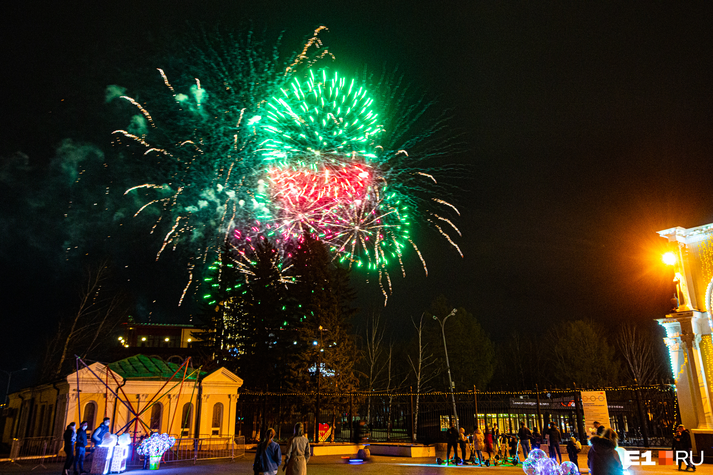
После праздника люди могут начать запускать салют. Это будет выглядеть так:
Во время салюта может быть громко и ярко.
Я справлюсь с этим.

Slide 8
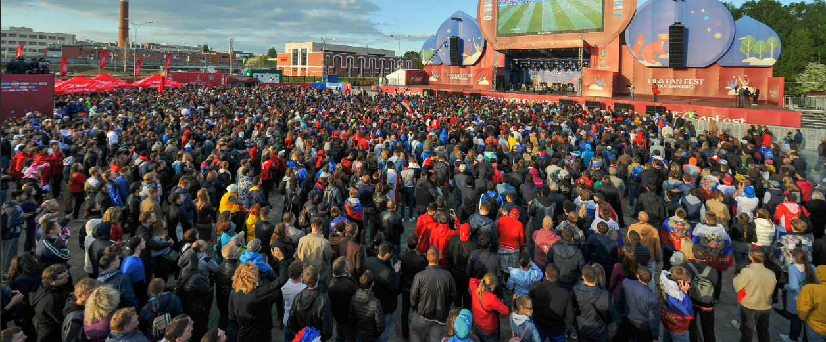
На празднике будет очень много незнакомых людей. Они могут собираться в толпы и выстаиваться в очереди. Они могут близко стоять, громко кричать и разговаривать.
Так выглядит толпа:

Slide 9
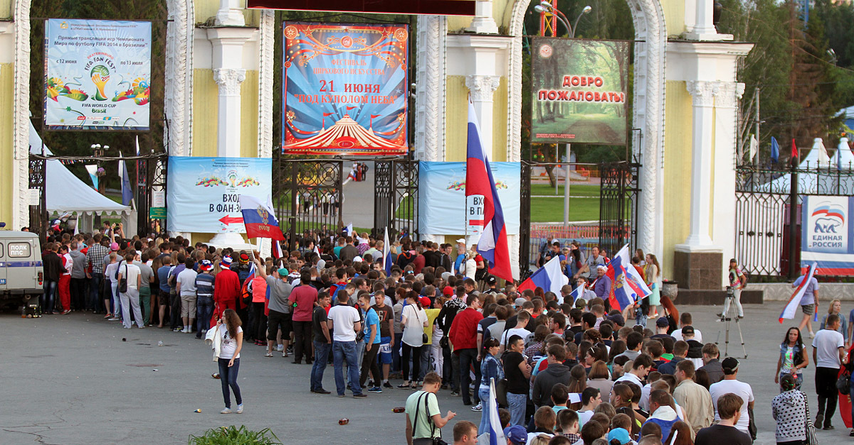
Так выглядит очередь:

Slide 10
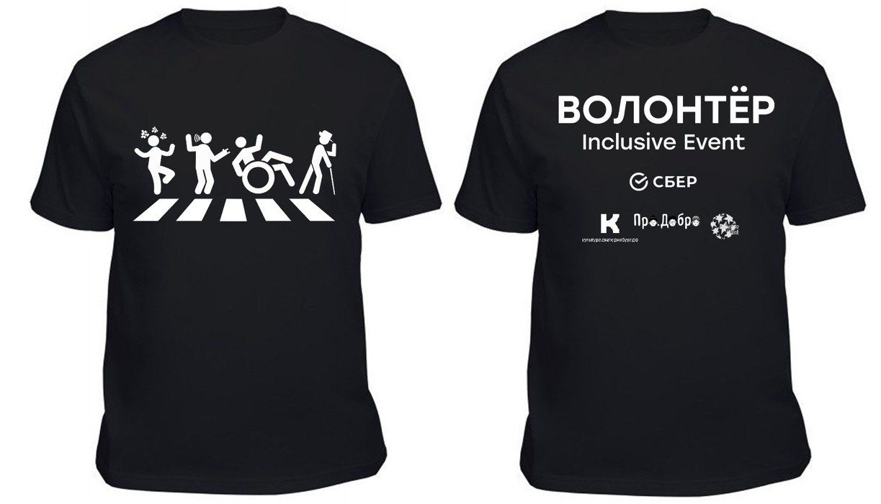
Если я потерялся или плохо себя чувствую, я смогу ПОПРОСИТЬ О ПОМОЩИ. Я могу обратиться к волонтеру, охраннику или полицейскому.
Волонтерами могут быть как юноши, так и девушки. У них может быть разная внешность и разный возраст, но на них обязательно будут вот такие футболки с надписью «Волонтёр»:

Slide 11
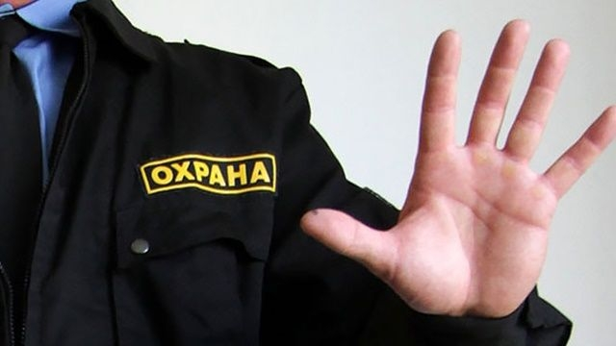
Это охранник. У него может быть любая внешность, но на форме обязательно будет надпись «Охрана»:

Slide 12
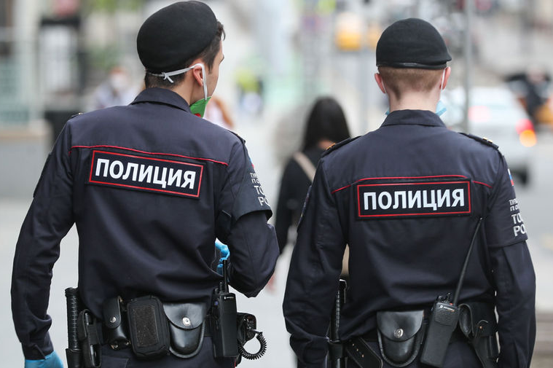
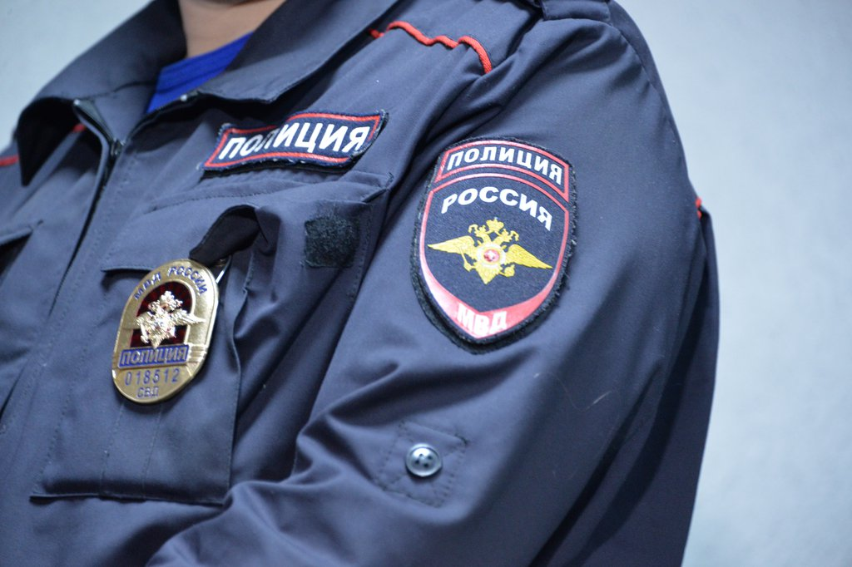
Это сотрудники полиции. У них может быть разная внешность, но они обязательно будут в специальной полицейской форме:
Если я потеряюсь, то:
Я останусь людном месте.
Я постараюсь позвонить родителям или друзьям.
Если меня не будет слышно, я пошлю им СМС или напишу сообщение в Ватсап.
Если я не смогу найти друзей или родителей, я ПОПРОШУ ПОМОЩИ волонтёра, охранника или полицейского. Я скажу: «Я потерялся, мне нужна помощь». Я назову волонтеру, охраннику или полицейскому свое имя и телефонный номер родителей. Я спокойно дождусь, пока волонтер, охранник или полицейский свяжется с ними.

Slide 13
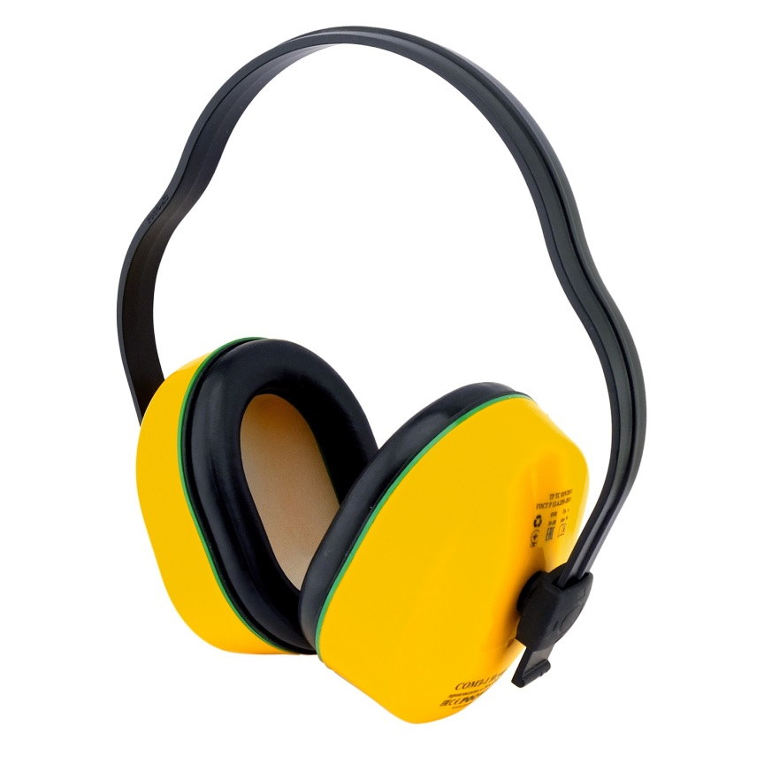
Чтобы мне было удобно, я попрошу у волонтёров наушники. Я надену их, если звуки станут громкими. После концерта я обязательно верну наушники.

Slide 14
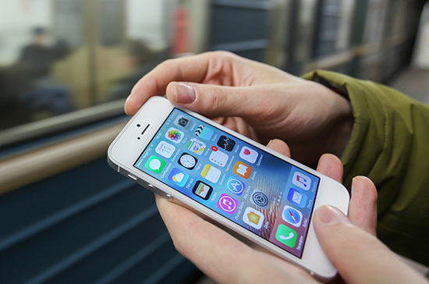
Я возьму с собой свой телефон и буду часто смотреть на него, чтобы не пропустить звонок от родителей или друзей.

